Slide 1
Торги за погрузку
ДАЛЕЕ
Заказчики торгов: Грузовладельцы
Участники торгов: Операторы подвижного состава
Отправить Заявку на участие
Войти в личный кабинет на сайте www.railcommerce.com
Подать ценовые предложения
Подать в личном кабинете в разделе торгов на погрузку ценовые предложения по лотам, к которым есть аккредитация
Победитель заключает договор с Владельцем лота
Подведение итогов торгов: Победителем становится участник, подавший наиболее выгодное ценовое предложение по лоту. Заказчику и Победителю торгов направляются уведомления и типовые договоры
Получить решение по аккредитации от биржи вагонов
Разместить Заявку на участие в торгах за погрузку с указанием Заказчика торгов и номеров лотов
Ценовые предложения подаются на понижение текущей цены

Slide 2
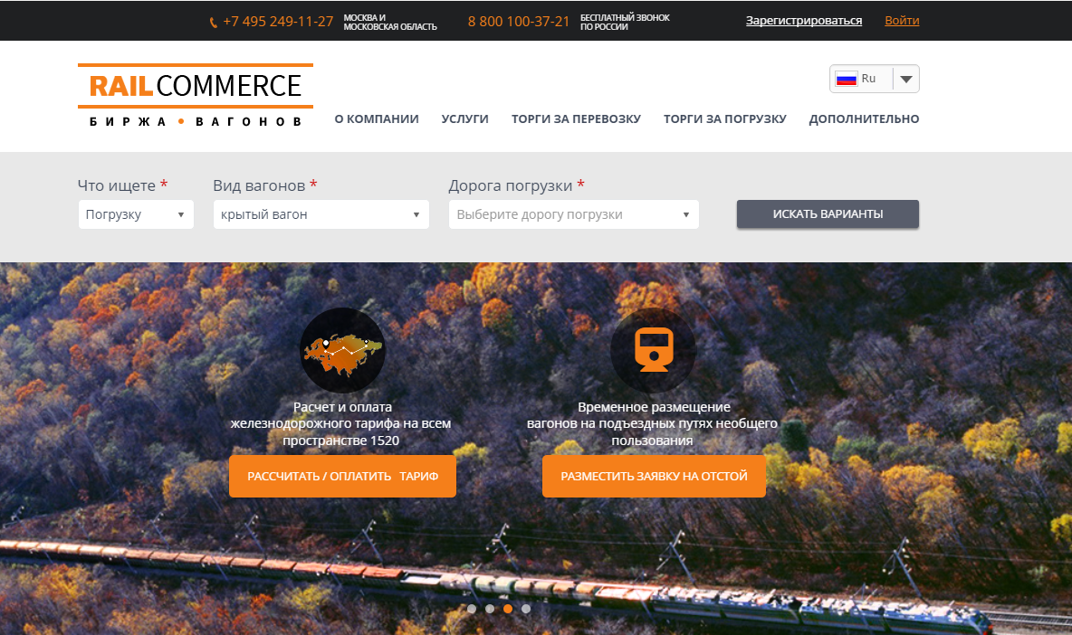
ШАГ 1. ВОЙТИ В ЛИЧНЫЙ КАБИНЕТ
ДАЛЕЕ
ПРОЙТИ БЕСПЛАТНУЮ РЕГИСТРАЦИЮ
ВОЙТИ В ЛИЧНЫЙ КАБИНЕТ

Slide 3
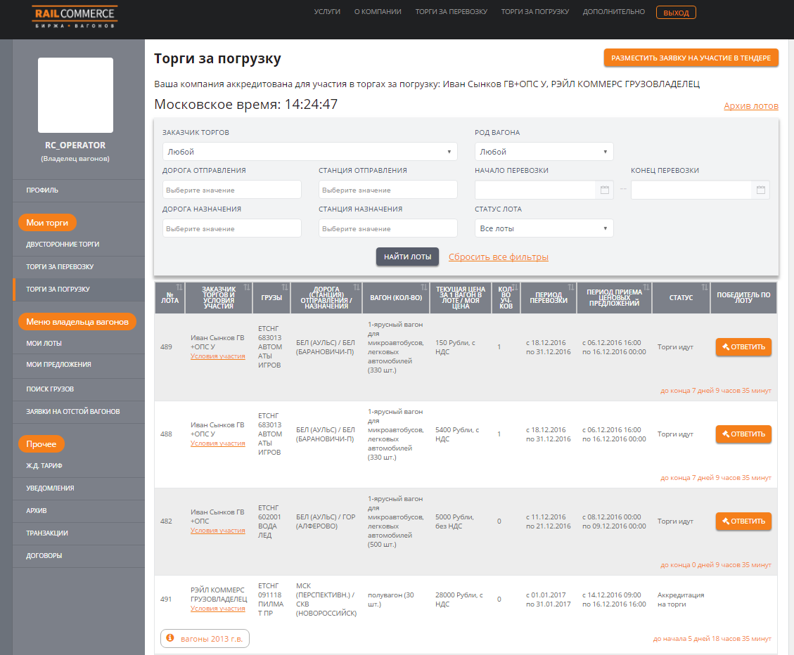
ШАГ 2. ОТПРАВИТЬ ЗАЯВКУ НА УЧАСТИЕ В ТОРГАХ
ДАЛЕЕ
ОФОРМИТЬ ЗАЯВКУ НА УЧАСТИЕ В ТОРГАХ
ВЫБРАТЬ РАЗДЕЛ
«ТОРГИ ЗА ПОГРУЗКУ»
Аккредитовано 3 участника
Аккредитовано 2 участника
Аккредитовано 4 участника
Аккредитовано 4 участника

Slide 4
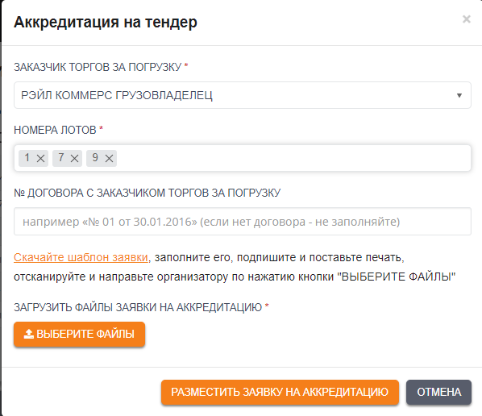
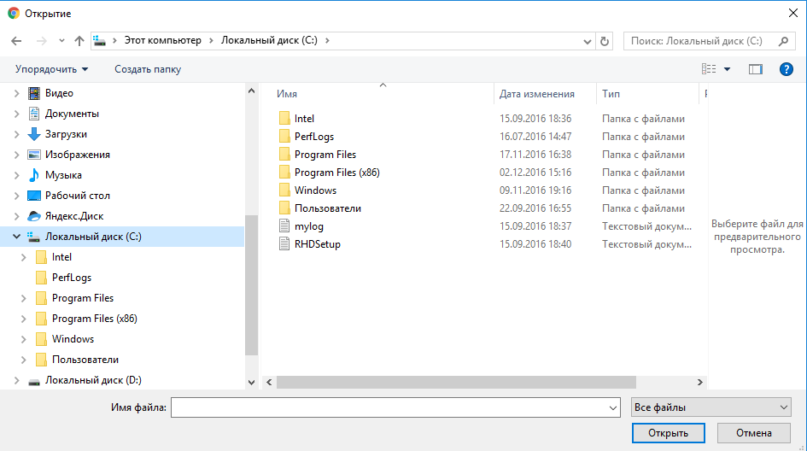
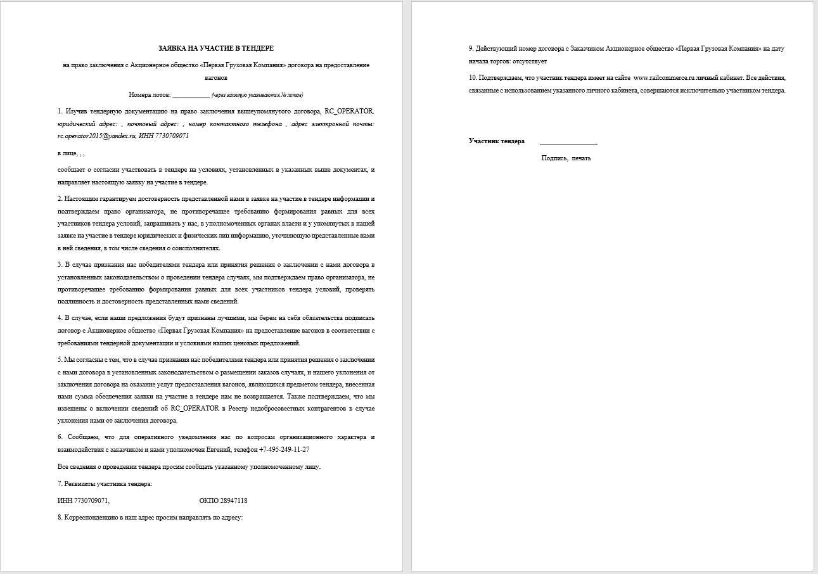
УКАЖИТЕ ЗАКАЗЧИКА ТОРГОВ И ЛОТЫ ДЛЯ АККРЕДИТАЦИИ НА ТОРГИ
ДАЛЕЕ
ОФОРМИТЕ ЗАЯВКУ НА УЧАСТИЕ И ОТСКАНИРУЙТЕ
ВЫБЕРИТЕ ФАЙЛ С ОТСКАНИРОВАННОЙ ЗАЯВКОЙ НА УЧАСТИЕ
ЗАГРУЗИТЕ СКАН ЗАЯВКИ НА УЧАСТИЕ НА САЙТ ДЛЯ АККРЕДИТАЦИИ

Slide 5
ШАГ 3. ПОДАТЬ ЦЕНОВОЕ ПРЕДЛОЖЕНИЕ
ДАЛЕЕ
ВЫБРАТЬ РАЗДЕЛ
«ТОРГИ ЗА ПОГРУЗКУ»
ОТВЕТИТЬ СВОИМ ЦЕНОВЫМ ПРЕДЛОЖЕНИЕМ
Аккредитовано 3 участника
Аккредитовано 2 участника
Аккредитовано 4 участника
Аккредитовано 4 участника

Slide 6
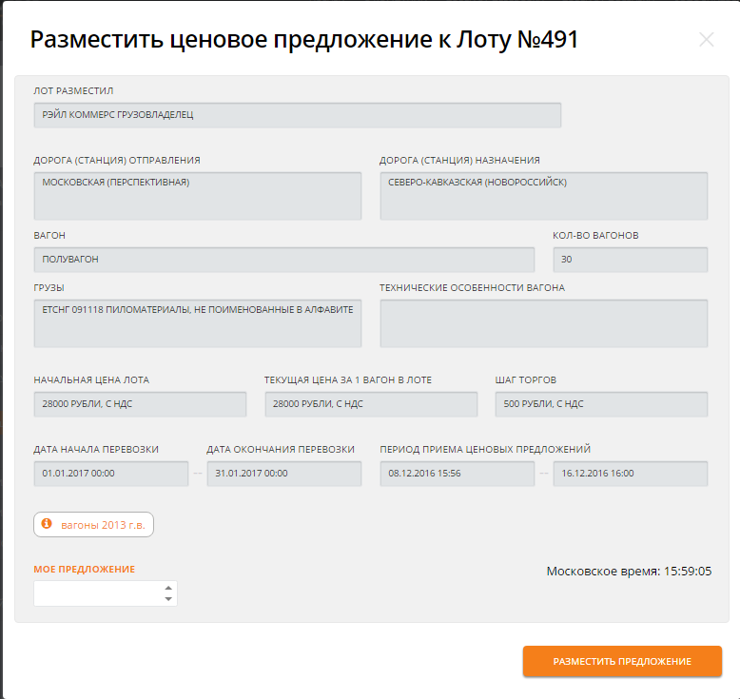
ДАЛЕЕ
ЗАПОЛНИТЬ ЦЕНУ ЗА 1 ВАГОН ВРУЧНУЮ ИЛИ ПО КЛИКУ НА СТРЕЛКУ ВНИЗ:
ОДИН КЛИК -1 ШАГ ТОРГОВ
РАЗМЕСТИТЬ ЦЕНОВОЕ ПРЕДЛОЖЕНИЕ В ТОРГАХ
27 500.00

Slide 7
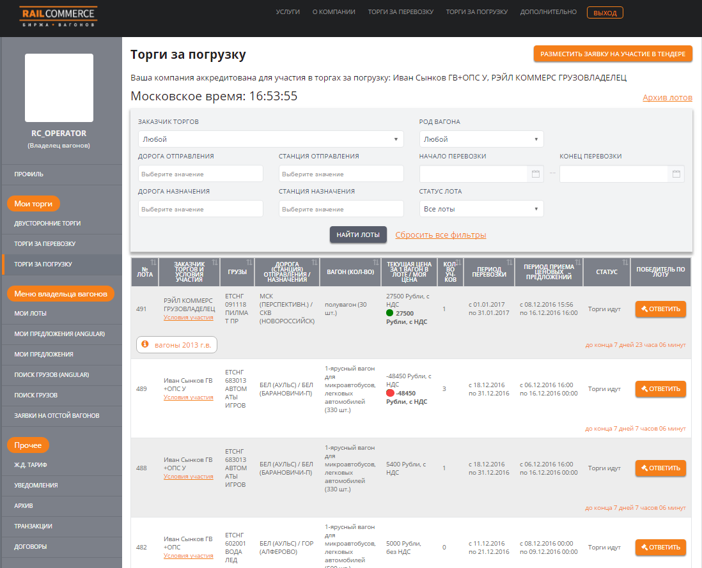
ШАГ 4. ХОД ТОРГОВ НА ПОГРУЗКУ
ДАЛЕЕ
ОБНОВИТЬ ХОД ТОРГОВ МОЖНО ПО КНОПКЕ F5
ЗЕЛЕНЫЙ СВЕТОФОР ОЗНАЧАЕТ, ЧТО ВАШЕ ЦЕНОВОЕ ПРЕДЛОЖЕНИЕ НАИЛУЧШЕЕ НА ТЕКУЩИЙ МОМЕНТ
Аккредитовано 3 участника
Аккредитовано 2 участника
КРАСНЫЙ СВЕТОФОР ОЗНАЧАЕТ, ЧТО В НАСТОЯЩИЙ МОМЕНТ НАИЛУЧШАЯ ЦЕНА У ДРУГОГО УЧАСТНИКА ТОРГОВ
Аккредитовано 4 участника
Аккредитовано 4 участника

Slide 8
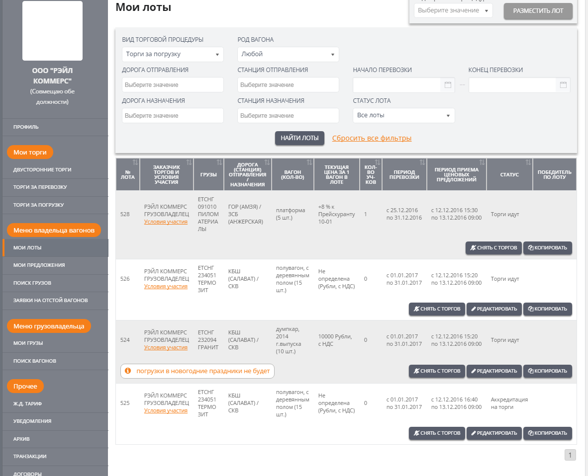
ГДЕ ПОСМОТРЕТЬ ХОД И ИТОГИ ТОРГОВ
ДАЛЕЕ
1. В ЛИЧНОМ КАБИНЕТЕ
ХОД ТОРГОВ ПО ЛОТАМ:
АККРЕДИТАЦИЯ НА ТОРГИ – ОЖИДАНИЕ НАСТУПЛЕНИЯ ПЕРИОДА НАЧАЛА ПОДАЧИ ЦЕНОВЫХ ПРЕДЛОЖЕНИЙ
ТОРГИ ИДУТ – ПЕРИОД ПРИЕМА ПРЕДЛОЖЕНИЙ
ПОДВЕДЕНИЕ ИТОГОВ- ОКОНЧИЛСЯ ПЕРИОД ПРИЕМА ПРЕДЛОЖЕНИЙ
ТОРГИ СОСТОЯЛИСЬ – ОПРЕДЕЛЕН ПОБЕДИТЕЛЬ ПО ЛОТУ
ТОРГИ НЕ СОСТОЯЛИСЬ – НЕТ ПОБЕДИТЕЛЯ ПО ЛОТУ
ВЫБРАТЬ РАЗДЕЛ
«ТОРГИ ЗА ПОГРУЗКУ»
Аккредитовано 3 участника
Аккредитовано 2 участника
КОЛИЧЕСТВО УЧАСТНИКОВ, АККРЕДИТОВАННЫХ НА ЛОТ
Аккредитовано 4 участника
Аккредитовано 4 участника

Slide 9
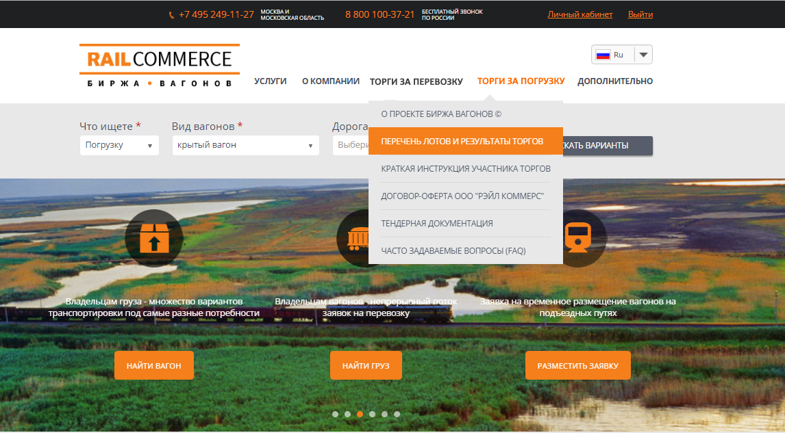
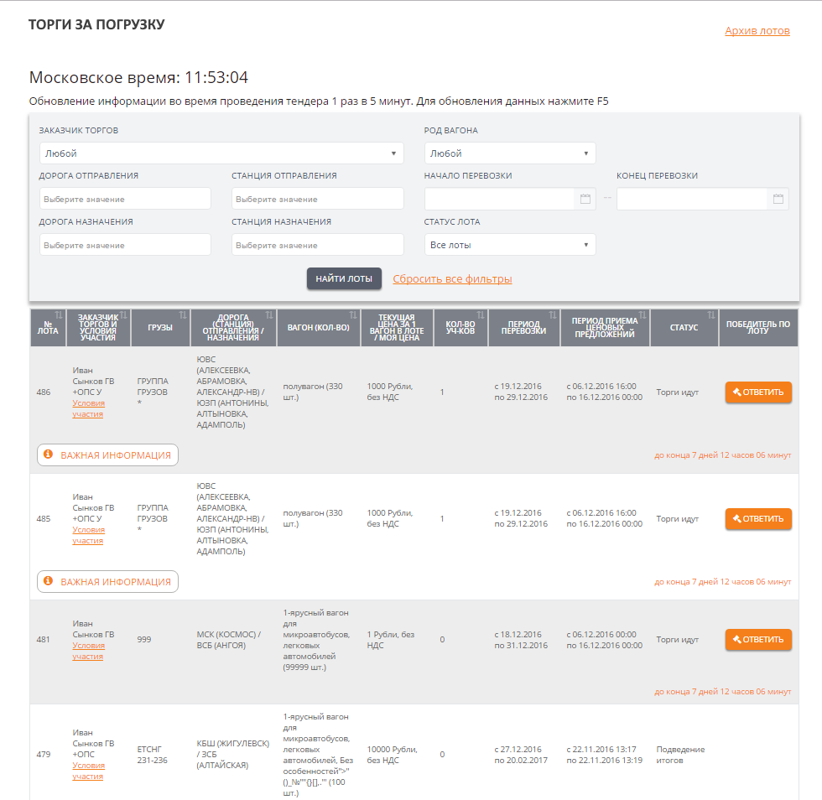
ГДЕ ПОСМОТРЕТЬ ХОД И ИТОГИ ТОРГОВ
ДАЛЕЕ
2. НА ГЛАВНОЙ СТРАНИЦЕ
ВЫБРАТЬ ПЕРЕЧЕНЬ ЛОТОВ И РЕЗУЛЬТАТЫ ТОРГОВ
Аккредитовано 2 участника
Аккредитовано 4 участника
Аккредитовано 4 участника

Slide 10
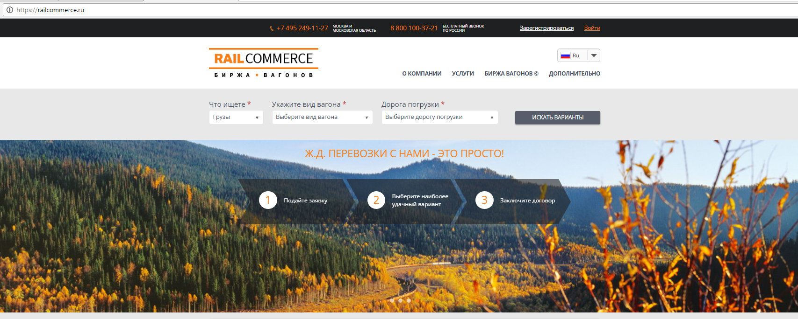
СПАСИБО ЗА ВНИМАНИЕ!

